Slide 1
TRÒ CHƠI GIẢI Ô CHỮ
1
S | Ơ | N | T | I | N | H
T
2
T | H | Ủ | Y | T | I | N | H
H
3
L | Ạ | C | H | Ầ | U
Ạ
4
C
Â | U | C | Ơ
5
H
V | U | A | H | Ù | N | G
6
S | Ứ | G | I | Ả
S
L | A | N | G | L | I | Ê | U
7
A
N
8
L | Ạ | C | L | O | N | G | Q | U | Â | N
9
H
 | T | H | Á | N | H | G | I | Ó | N | G
Nhân vật tượng trưng cho sức mạnh chế ngự thiên tai?
Người được nhà vua sai đi tìm người tài giỏi cứu nước?
Người được vua phong là Phù Đổng thiên Vương?
Con trai thần Long Nữ?
Tên chung chỉ người giúp vua Hùng trông coi việc nước?
Ông tổ của người Việt?
Nhân vật có tài hô mưa, gọi gió?
Người làm ra bánh chưng, bánh giầy?
Bà mẹ có tài sinh nở lạ thường?

Slide 2
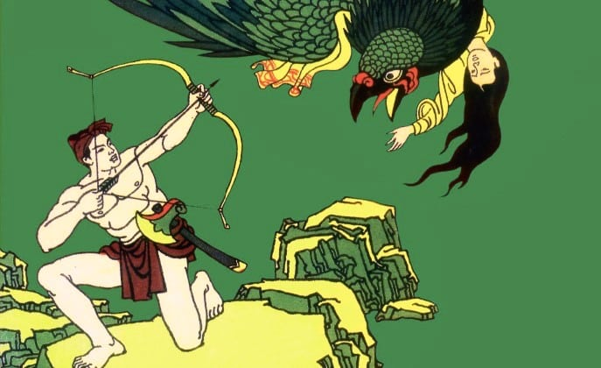


Slide 3



Slide 4


a. Đọc
- GV gọi 3 bạn đọc nối tiếp
- Đọc diễn cảm, lưu loát, ngắt nghỉ đúng; chú ý lời đối thoại của các nhân vật.

Slide 5
b. Chú thích
Tứ cố vô thân: nhìn bốn phía không có ai là người thân thích.
Bổ vây: dùng lực lượng với số đông để ngăn chặn khắp mọi phía, không cho đối tượng thoát.
Thủy thủ: dinh thự ở dưới nước, nơi ở của thủy thần
Sinh nhai: kiếm sống
Động binh: sử dụng quân đội để tiến hành chiến tranh
Thân chinh: tự mình

Slide 6

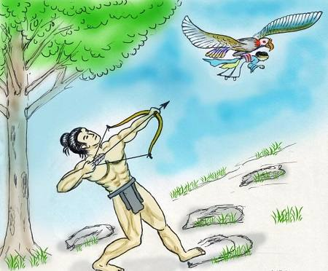
- Thể loại: truyện cổ tích
- Xuất xứ: Theo Bùi Mạnh Nhị (chủ biên), Văn học dân gian: những tác phẩm chọn lọc, NXB giáo dục, 2008, tr.244-247
- Ngôi kể: ngôi thứ 3
- PTBĐ: tự sự
- Nhân vật:
+ Nhân vật chính (chính diện/ vai thiện): Thạch Sanh
+ Nhân vật phụ (phản diện/ vai ác): Mẹ con Lí Thông, vua, công chúa…

Slide 7
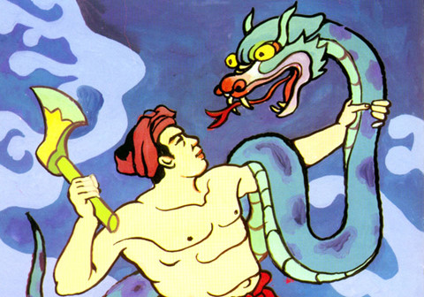
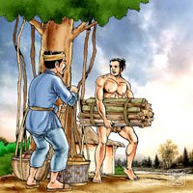
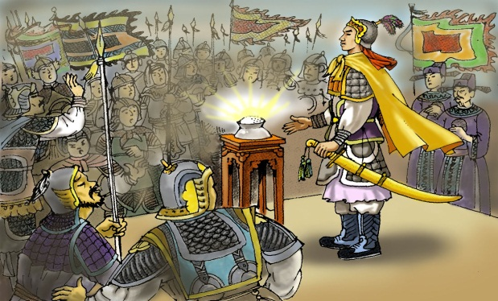
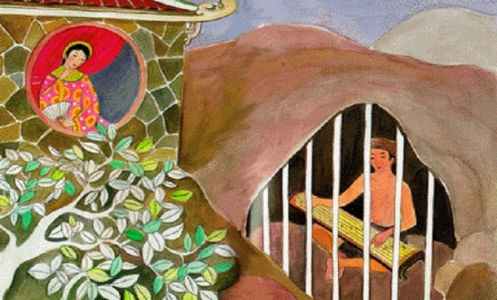
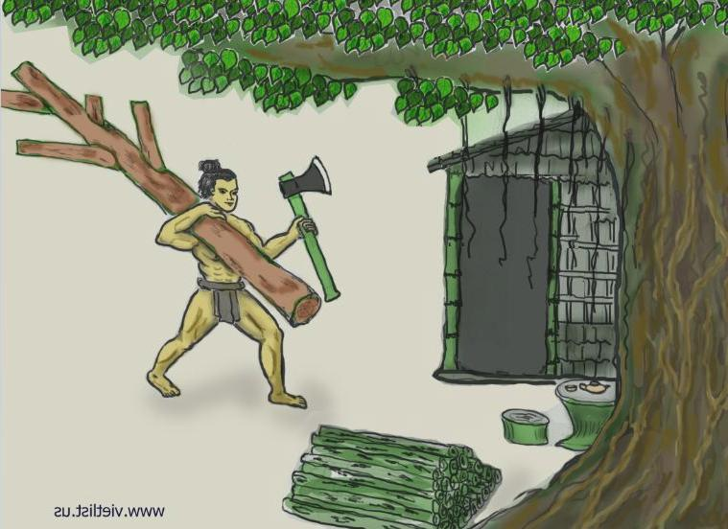
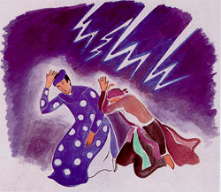
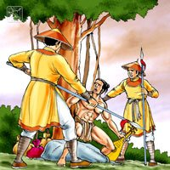
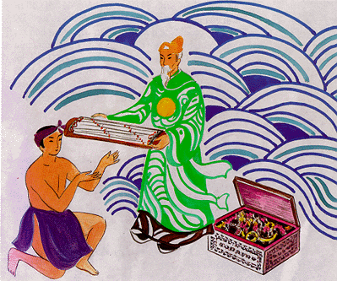
1
2
3
SẮP XẾP CÁC HÌNH SAU THEO THỨ TỰ CỦA CỐT TRUYỆN VÀ TÓM TẮT LẠI.
4
5
6
7
8
9
Notes:
)

Slide 8
5
2
1
6
9
8
4
7
3

Slide 9

Phần 1: Từ đầu đến “phép thần thông”
Phần 2: Tiếp đến “làm quận công”
Phần 3: Phần còn lại
➔ Những thử thách và chiến công hiển hách của Thạch Sanh.
➔ Thạch Sanh cưới công chúa và lên ngôi vua
➔ Sự ra đời và lớn lên của Thạch Sanh

Slide 10

II.

Slide 11




Nhóm: …………Lớp:………….
a. Sự ra đời của Thạch Sanh
Hoạt động nhóm theo bàn
Yêu cầu: hoàn thành PHT
Thời gian: 3 phút
a. Sự ra đời của Thạch Sanh
Bình thường
Khác thường

Slide 12
a. Sự ra đời của Thạch Sanh
* Bình thường:
- Là con của một gia đình nông dân nghèo khó nhưng tốt bụng.
- Sống nghèo khổ bằng nghề kiếm củi.
➔ Thạch Sanh là con của người dân, cuộc đời và số phận rất gần gũi với nhân dân.
* Khác thường
- Thái tử con trai Ngọc Hoàng xuống đầu thai làm con ➔ Nguồn gốc cao quý
- Bà mẹ mang thai nhiều năm mới sinh ra Thạch Sanh.
- Thạch Sanh được thiên thần dạy võ nghệ và phép thần thông.
Ra đời kì lạ, khác thường
➔ Tô đậm tính chất kì lạ, đẹp đẽ cho nhân vật lí tưởng ➔ Báo hiệu lập chiến công.
Notes:
Giáo án của Thảo Nguyên (0979818956)

Slide 13
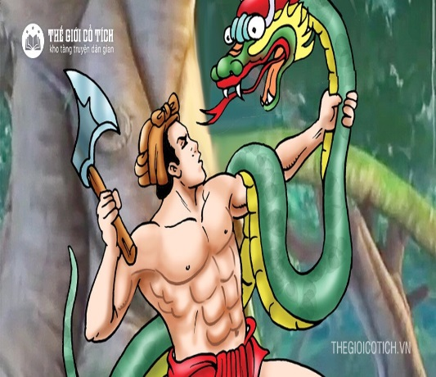
a. Sự ra đời của Thạch Sanh
➔ Thể hiện ước mơ, niềm tin của nhân dân: con người bình thường cũng là những con người có tài năng, sức mạnh kì lạ.

Slide 14

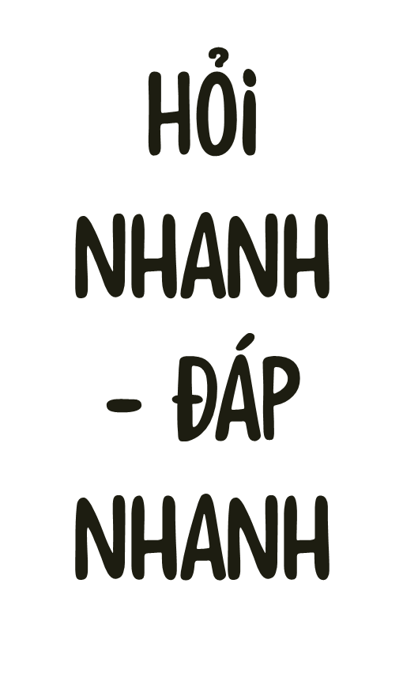
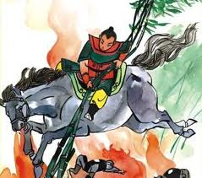
Sự ra đời của nhân vật Thạch Sanh gợi nhắc cho em đến sự ra đời của nhân vật nào? Họ của điểm nào tương đồng?
Thánh Gióng
Thạch Sanh
Người dũng sĩ dân gian

Slide 15
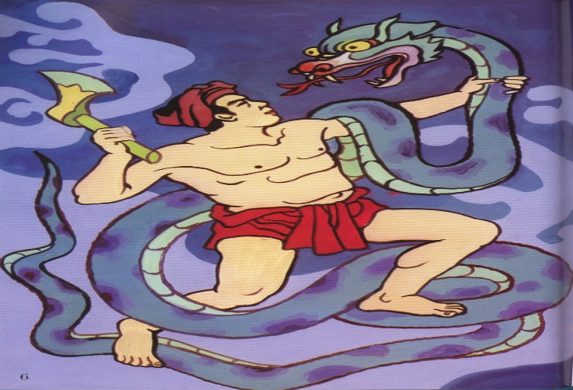
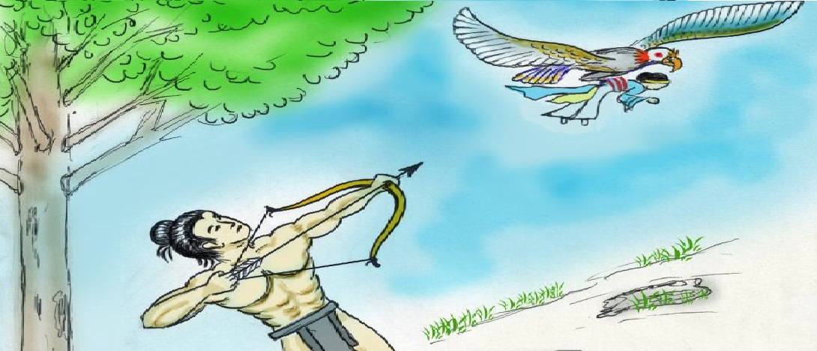
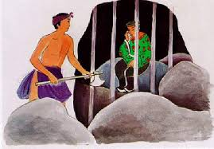
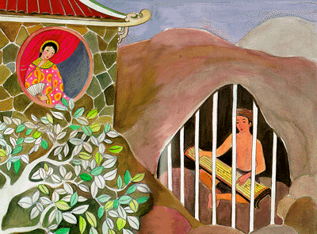
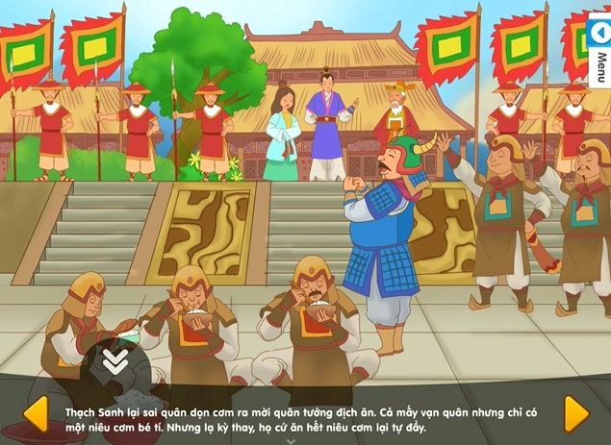
GỌI TÊN CHIẾN CÔNG CỦA THẠCH SANH
- Thạch Sanh diệt chằn tinh, được bộ cung tên bằng vàng
- Thạch Sanh xuống dưới hang diệt đại bàng cứu công chúa
- Thạch Sanh cứu được Thái tử con vua Thủy Tề
- Công chúa khỏi bệnh khi nghe tiếng đàn của Thạch Sanh
- Đánh đuổi được mười tám nước chư hầu xâm lược nước ta

Slide 16
b. Những thử thách và chiến công của Thạch Sanh
Những chiến công | Những thử thách | Nhận xét
 |  | ....................................................................................................................................................................................
................................... | .......................................
................................... | .......................................
Bị mẹ con Lý Thông lừa đi canh miếu thế mạng
➔ Chém chăn tinh, trừ hại cho dân, thu được bộ cung tên vàng.

Slide 17
Những thử thách | Chiến công | Nhận xét
* Những thử thách ngày càng khó khăn ở nhiều phương diện khác nhau:
- Bị mẹ con Lý Thông lừa đi canh miếu thế mạng
➔ Chém chăn tinh, trừ hại cho dân, thu được bộ cung tên vàng.
Kẻ thù càng nguy hiểm, thử thách càng to lớn, chiến công càng vẻ vang, phẩm chất và tài năng ngày càng rực rỡ
➔Xuống hang diệt đại bàng cứu công chúa thì bị hãm hại, khi ở trong hang vô tình cứu thái tử con vua Thủy Tề, được nhà vua tặng cây đàn thần.
- Thạch Sanh xuống hang diệt đại bàng cứu công chúa, bị Lý Thông lừa lấp cửa hang
Sự hung bạo của thiên nhiên (chằn tinh, đại bàng)
- Hồn chằn tinh và đại bàng trả thù, vu vạ khiến Thạch Sanh bị bắt nhốt trong ngục
➔ Khi bị nhốt, Thạch Sanh gẩy đàn → Chữa được bệnh cho công chúa → giải oan → Cưới công chúa
Sự thâm độc của kẻ xấu (Lý Thông)
Sự xâm lược của kẻ thù (Quân 18 nước chư hầu)
- Quân mười tám nước chư hầu xâm lược nước ta
➔Đuổi chúng nhờ tiếng đàn và niêu cơm kì diệu; được nối ngôi.
Notes:
Giáo án của Thảo Nguyên (0979818956)

Slide 18
b. Những thử thách và chiến công của Thạch Sanh
PHẨM CHẤT
Sự dũng cảm và tài năng
Sự thật thà, chất phác
Lương thiện, yêu hòa bình
Bình tĩnh, dám đương đầu
Nhân hậu, cao thượng
➔ Phẩm chất tiêu biểu của nhân dân ta

Slide 19

LÍ GIẢI CÙNG CHUYÊN GIA
Có ý kiến cho rằng “Thạch Sanh là người dũng sĩ dân gian bách chiến, bách thắng”. Em có đồng ý với ý kiến đó không? Vì sao?
➔ ĐÓ LÀ Ý KIẾN HOÀN TOÀN PHÙ HỢP, CÓ CƠ SỞ
Mục đích chiến đấu của chàng là luôn sáng ngời chính nghĩa: cứu người bị hại, cứu dân, bảo vệ đất nước. - Có sức khỏe tài năng vô địch
- Có trong tay những vũ khí, phương tiện chiến đấu kì diệu.

Slide 20

Sự việc | Mục đích | Bản chất
- Một hôm, có người hàng rượu tên Lý Thông...Thấy Thạch Sanh gánh một gánh củi lớn về hắn nghĩ bụng..
- ...Chiều hôm đó, chờ Thạch Sanh đi kiếm củi, Lý Thông dọn một mâm thịt rượu ê hề mời ăn, rồi bảo...
- ...Thạch Sanh vào nhà kể cho nghe chuyện giết trăn tinh, chúng mới hoàn hồn. Nhưng Lý Thông nói..
- ...Lý Thông lệnh cho quân sĩ vần những tảng đá lớn lấp kín cửa hang...
- Kết nghĩa anh em anh em với Thạch Sanh là để mưu lợi.
Là kẻ lừa lọc, kẻ phản phúc, nham hiểm, xảo quyệt, bất nhân, bất nghĩa...
- Lừa Thạch Sanh đi nộp mạng thay cho mình.
- Cướp công giết chăn tinh
- Cướp công cứu công chúa và hãm hại Thạch Sạnh

Slide 21
 | Thạch Sanh | Lý Thông
Bản chất
Phẩm chất
Lao động
Bóc lột
- Cả tin, thật thà:
+ Tin lời đi canh miếu thay.
+ Tin lời chằn tinh là của vua nuôi.
+ Tin lời xuống hang cứu công chúa.
- Lừa lọc, xảo quyệt:
+ Lừa Thạch Sanh thế mạng cho mình.
+ Cướp công phong quận công.
+ Lừa để lấy công chúa.
Là người vị tha, nhân hậu: Bị Lí Thông hãm hại rất nhiều nhưng vẫn không trả thù, mà tha chết cho về quê làm ăn.
Tàn nhẫn, vô lương tâm: Lợi dụng tình anh em kết nghĩa để bóc lột sức lao động của Thạch Sanh.
➔ Là người anh hùng, tài giỏi
➔ Tiểu nhân bạc nhược, thấp hèn
> <
➔ Đại diện cho cái THIỆN
➔ Đại diện cho cái ÁC
Nghệ thuật đối lập:Sự chiến thắng của Thạch Sanh đối với Lí Thông là sự chiến thắng của cái đẹp, cái thiện đối với cái ác, cái xấu.

Slide 22
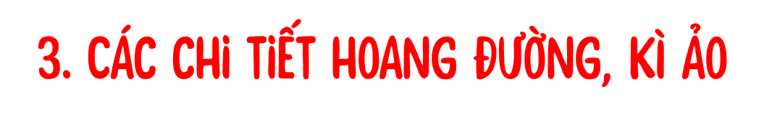
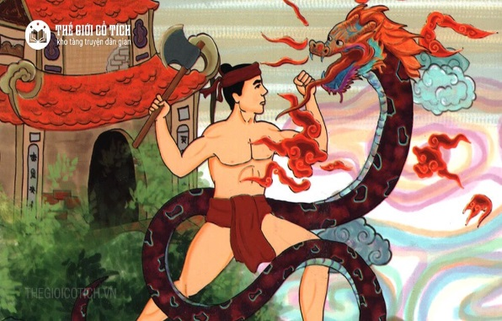
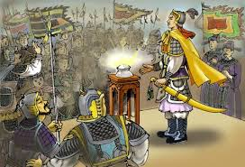
Con vật kì ảo
Đồ vật kì ảo
Chăn tinh
Đại bàng
Tiếng đàn
Niêu cơm
➔ Đại diện cho cái ác, gieo rắc nỗi kinh hoàng và gây tai họa cho người dân. Con vật này là thử thách để Thạch Sanh thể hiện phẩm chất của người dũng sĩ.
➔ Đại diện cho cái thiện, vẻ đẹp của lòng nhân ái, lương thiện, yêu chuộng hòa bình «Đánh giặc bằng tình người»

Slide 23
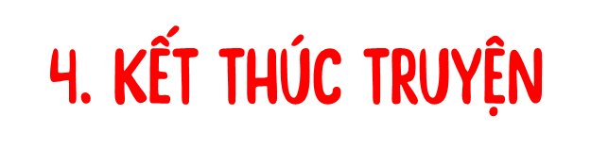
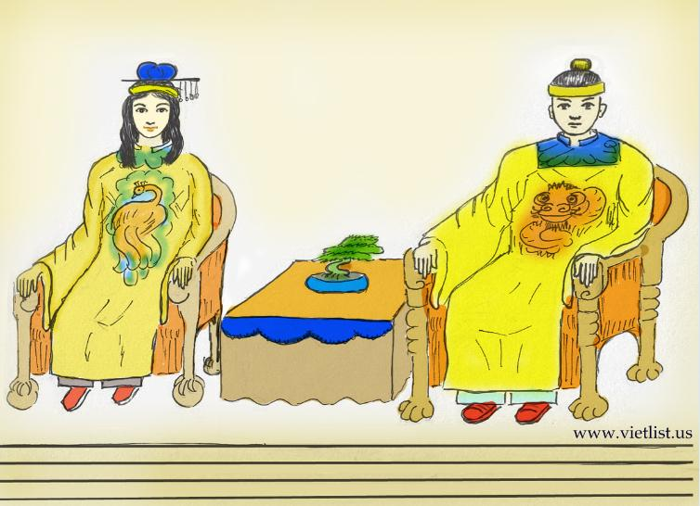

- Thạch Sanh cưới công chúa, lên làm vua.
- Mẹ con Lý Thông bị sét đánh chết
→ Ước mơ về một xã hội công bằng có công lý chính nghĩa, người lương thiện sẽ gặp lành, người ác sẽ bị quả báo; qua đó cũng thể hiện ước mơ đổi đời của nhân dân

Slide 24

III.

Slide 25
2. Nội dung
1. Nghệ thuật
- Kết cấu cốt truyện mạch lạc, sắp xếp các tình tiết khéo léo, tạo sức hấp dẫn.
- Xây dựng hình tượng hai nhân vật đối lập, tương phản.
- Chi tiết tưởng tượng kì ảo, hoang đường, giàu ý nghĩa.
- Thạch Sanh là truyện cổ tích về người anh hùng diệt trăn tinh, đại bàng cứu người...
- Truyện thể hiện ước mơ, niềm tin của nhân dân ta về công lý xã hội, về sự chiến thắng của những con người chính nghĩa lương thiện .

Slide 26

Dũng sĩ là người có lòng dũng cảm, chiến đấu diệt trừ cái ác, bảo vệ cuộc sống của cộng đồng. Viết đoạn văn (5-7 câu) kể về một dũng sĩ mà em gặp ngoài đời hoặc biết qua sách báo, truyện kể.

Slide 27

HÙNG BIỆN HỌC ĐƯỜNG
THẠCH SANH LÀ NGƯỜI NGỜ NGỆCH, KHỜ KHẠO, KHỜ DẠI
BÊNH
CHỐNG

Slide 28
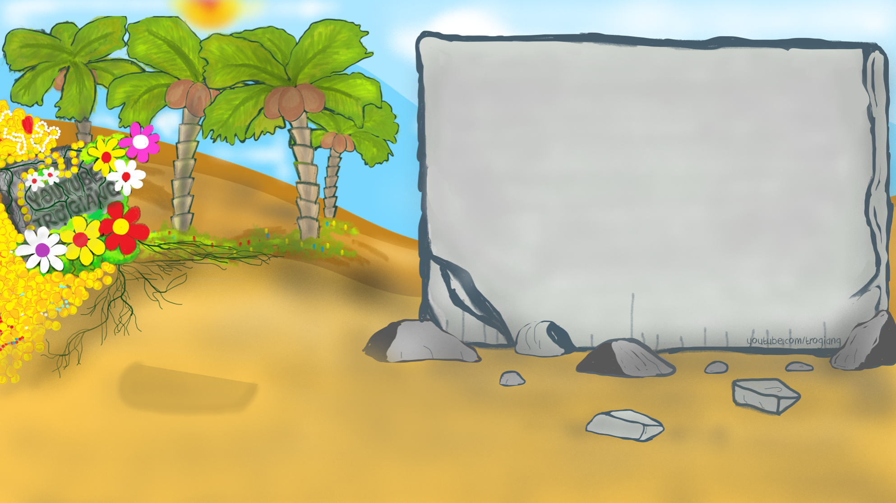





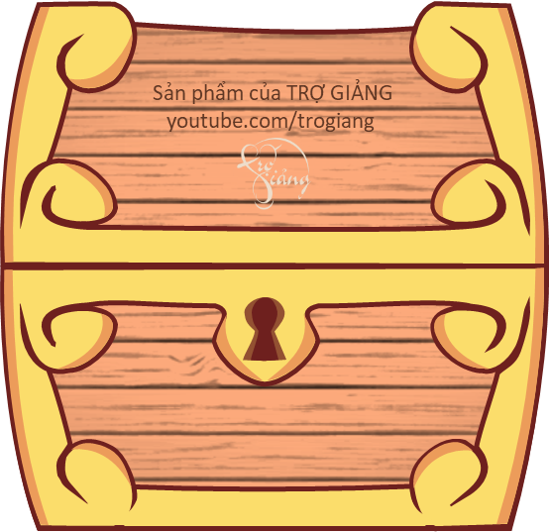







TRÒ CHƠI
TÌM MẬT MÃ
BÀI THẠCH SANH

Slide 29











Truyện Thạch Sanh phản ánh nội dung gì?
A. Đấu tranh chống lại sự bất công trong xã hội
B. Đấu tranh chống xâm lược
C. Đấu tranh chinh phục tự nhiên
D. Đấu tranh giữa thiện và ác
A,
C,
B,
D,

Slide 30



Kết truyện, mẹ con Lý Thông bị sét đánh
chết mang ý nghĩa gì?
A. Thể hiện chân lí ác giả ác báo
B. Đó là kết truyện theo motip của truyện cổ tích
C. Thể hiện chân lí ở hiền gặp lành
D. Cả 3 đáp án trên
A
C
B
D,

Slide 31

Chi tiết nào dưới đây không phải việc làm của Thạch Sanh trong truyện?
A. Giết chăn tinh để giải cứu cho nhân dân
B. Giết hổ thành tinh để giải cứu người dân
C. Giết đại bàng để giải cứu công chúa
D. Đánh bại 18 nước chư hầu
9 điểm
A,
C,
B,
D,

Slide 32
Trong truyện Thạch Sanh, hồn của các con vật bị Thạch Sanh tiêu diệt đã bày ra âm mưu gì để hại chàng?
A. Đốt nhà của Thạch Sanh
B. Vu khống cho Thạch Sanh tội giết người
C. Ăn trộm đồ của vua rồi mang giấu ở gốc đa, đổ tội cho Thạch Sanh
D. Bắt cóc con của Vua rồi đổ cho Thạch Sanh
A
C,
B
D

